Slide 1
Căutare în date criptate
Universitatea Alexandru Ioan Cuza Iași
Facultatea de Informatică
Antonia-Luciana Bursuc
Coordonator științific
Lect. Dr. Sorin Iftene

Slide 2
Cuprins
Introducere
Primitive Criptografice
Căutarea unui cuvânt într-un text
Criptare simetrică
Criptare asimetrică
Criptarea care păstrează ordinea
Criptare care ascunde distributia
Criptare mutabilă care păstrează ordinea
Criptare care dezvăluie ordinea
Detalii de implementare
Concluzii

Slide 3

Introducere

Slide 4
1. Primitive criptografice
Generator de numere pseudo-aleatoare
Funcții pseudo-aleatoare
Permutări pseudo-aleatoare
Funcții hash
Criptare simetrică
Criptare asimetrică

Slide 5
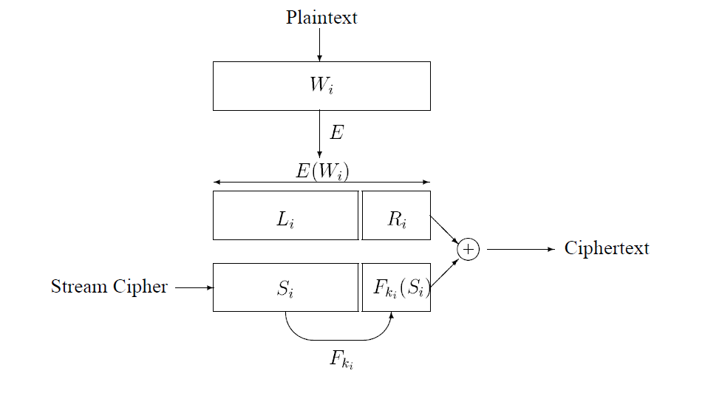
2.1. Criptare simetrică

Slide 6
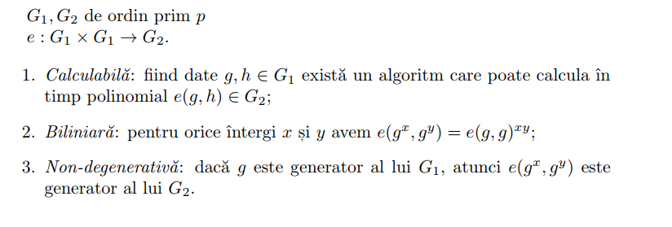
2.2. Criptare asimetrică

Slide 7
2.2. Criptare asimetrică
Pk = [g, h = g^a]; Sk = a
Enc(Pk, W):
T= e(H1(W), h^r) (G2)
=> [g^r, H2(T)]
Trapdoor(Sk, W)
=> Tw = H1(W)^a
Test(Pk, S, Tw) ; S=[A, B]
H2(e(Tw, A)) = B ?

Slide 8
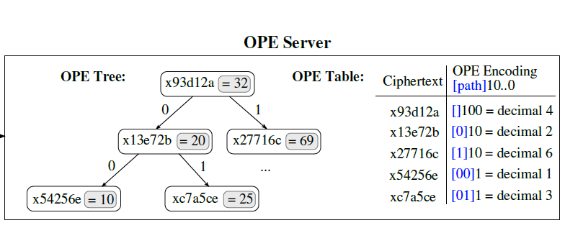
3.1. Criptare mutabilă care păstrază ordinea (mOPE)

Slide 9



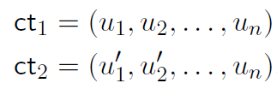
3.3. Criptare care dezvăluie ordinea (ORE)

Slide 10
4. Detalii de implementare
DEMO

Slide 11
Concluzii

